Slide 1
Aktuálne makroekonomické dianie a starnutie populácie
RNDr. Viliam Páleník, PhD.
Ekonomický ústav SAV
Konferencia CRIBIS Business Info User Day 2017,
17.10.2017, Bratislava Twin City C
Spracované v rámci projektu:APVV-15-0722 Sociálna pasca - náklady a cesta von

Slide 2
Aktuálne makroekonomické dianie a starnutie populácie
Štruktúra vystúpenia:
Makroekonomický vývoj vo svete
Makroekonomický vývoj na Slovensku
Vonkajšie riziká
Vnútorné riziká
Starnutie populácie na Slovensku
Strieborné inovácie vo finančníctve
Závery

Slide 3
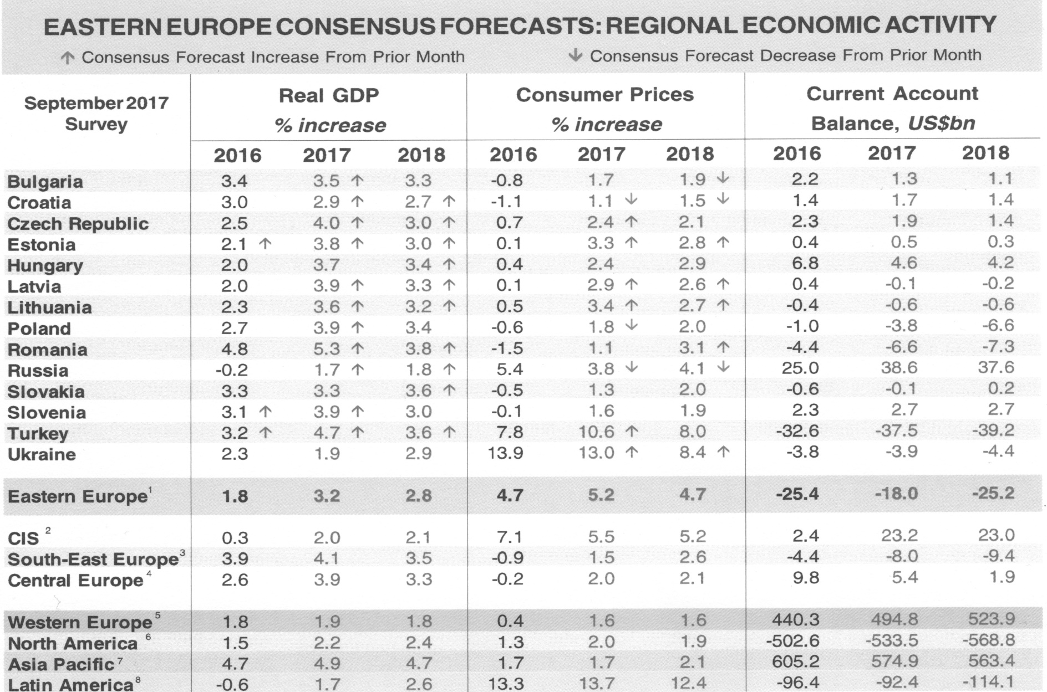
Makroekonomický vývoj vo svete
Zdroj: Eastern Europe Consensus Forecasts

Slide 4
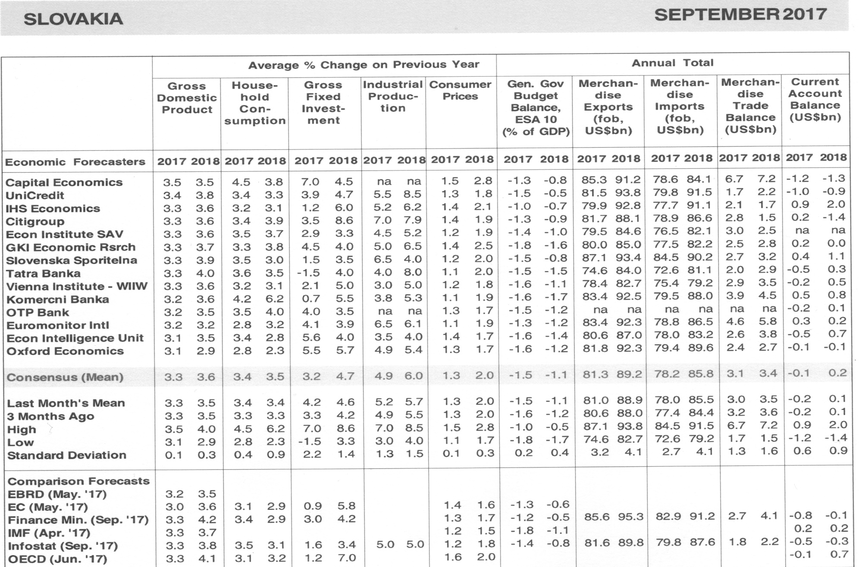
Makroekonomický vývoj na Slovensku
Zdroj: Eastern Europe Consensus Forecasts

Slide 5
Aktuálne makroekonomické dianie
Vonkajšie riziká:
EU
USA
Čína, Rusko
Ceny ropy a plynu
Ceny nerastných surovín

Slide 6
Aktuálne makroekonomické dianie
Vnútorné riziká:
Krátkodobé – θ
Strednodobé – zadlžovanie domácností
Spotrebné úvery
Hypotéky
Dlhodobé
Dlhodobá nezamestnanosťa sociálna vylúčenosť
Starnutie populácie

Slide 7
Aktuálne makroekonomické dianie a starnutie populácie
Starnutie populácie na Slovensku
Predlžovanie veku dožitia
Pokles natality
Verejné financie
Zdravotný systém
Dôchodkový systém
Dlhodobá starostlivosť
Školstvo
Strieborná ekonomika:
Prispôsobenie štruktúry produkcie meniacim sa potrebám starnúcej populácie ktorá prináša príležitosti pre inovácie.

Slide 8
Aktuálne makroekonomické dianie a starnutie populácie
Strieborné vekové skupiny:
50 – 64 rokov – starnúci (angl. young-old; fr. jeunes seniors; nem. Ältere Erwerbstätigen),
65 – 79 rokov – starí (angl. old-old alebo middle old; seniors; nem. Personen im Rentenalter),
nad 80 rokov – najstarší (angl. oldest-old alebo very old; vieux seniors; nem. Hochaltrige Personen)
Strieborné inovácie vo finančníctve
Privátne zdravotné a penzijné poistenie a sporenie
Osobné poradenské služby
Reverzné hypotéky
Dlhový model
Predajný model

Slide 9
Závery
„Žijeme dobré časy“
Nepodceniť vonkajšie riziká
Domáce riziká:
Krátkodobé -
Strednodobé - zadlžovanie domácností
Dlhodobé - starnutie populácie slovenskej populácie
Riziko pre verejné financie
Šanca pre striebornú ekonomiku
Príležitosti na inovácie vo finančníctve
sporenie, poistenie, spätná hypotéka

Slide 10
Ďakujem za pozornosť
RNDr. Viliam Páleník, PhD.
Ekonomický ústav SAV
www.ekonom.sav.sk
viliam.palenik@savba.sk
Zdroje:
1. Eastern Europe Consensus Forecasts
2. Páleník, v a kol.: Strieborná ekonomika – potenciál
na Slovensku. EÚ SAV, Bratislava 2014, 370p.

